Slide 1
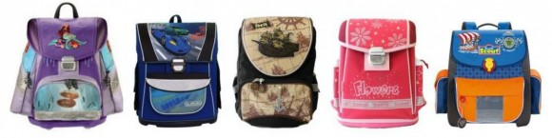
Вес школьного рюкзака
Исследовательский проект обучающейся 3 класса
МОУ Есинской сш
Егоровой Александры.
Руководитель проекта Сальникова Анжела Вячеславовна

Slide 2
Актуальность
Мы решили проверить, соответствуют ли рюкзаки (ранцы), которые носят наши одноклассники требованиям САНПИН.

Slide 3
Гипотеза.
Если школьный рюкзак(ранец) не соответствует требованиям САНПИН, то это вредит здоровью школьника.

Slide 4
Цель работы
Доказать, что тяжелый ранец (рюкзак) с комплектом учебников и письменных принадлежностей влияет на здоровье учащихся.

Slide 5
Задачи.
Собрать информацию о школьном рюкзаке, о влиянии его веса на здоровье ребёнка…
Изучить требования к школьному рюкзаку.
Провести исследования :
а) веса школьников
б) веса рюкзаков школьников
в) веса учебных пособий
По итогам исследования дать рекомендации школьникам.

Slide 6
Методы нашего исследования.
Изучение литературы, проведение замеров массы школьников, рюкзака, учебных пособий, анализ полученных данных.

Slide 7
Опыт №1.
Мы взвесили всех учеников класса и их ранцы с учебными принадлежностями. Вес ранца не должен превышать 1/10 массы тела.

Slide 8
Ф.И.ученика | Вес ученика (кг) | Вес ранца с учебными принадлежностями (кг) | Требования СанПин
Собянина А. | 35.200 | 4.600 | 3.520 выше нормы
Чугунова Е. | 32.200 | 4.100 | 3.220 выше нормы
Кулинич М. | 36.000 | 3.800 | 3.600 выше нормы
Фролов О. | 56.500 | 3.600 | 5.650 норма
Дыбочкин И. | 98.300 | 5.100 | 9.830 норма
Соснина А. | 24.000 | 4.100 | 2.400 выше нормы
Сальников А. | 32.100 | 4.100 | 3.210 выше нормы
Шурыгин А. | 42.000 | 3.800 | 4.200 норма
Агаджанян М. | 36.200 | 3.700 | 3.620 норма
Аникин К. | 31.200 | 4.500 | 3.120 выше нормы
Царёва А. | 29.800 | 3.600 | 2.980 выше нормы
Егорова А. | 28.700 | 3.500 | 2.870 выше нормы
Румянцев Д. | 27.200 | 4.200 | 2.720 выше нормы
Телегина А. | 48.100 | 3.600 | 4.810 норма
Собянин А. | 35.800 | 4.600 | 3.580 выше нормы
Журавлёва Д. | 31.200 | 4.900 | 3.120 выше нормы
Мы увидели, что вес ранца с учебными принадлежностями далеко не соответствуют его реальному весу.
У 11 учащихся ( 69%) вес превышает норму на 200- 1000г.

Slide 9
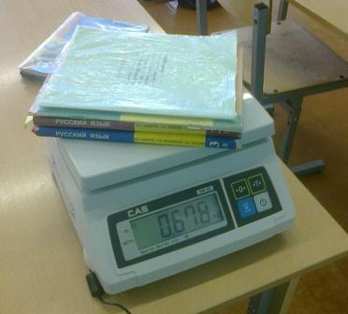
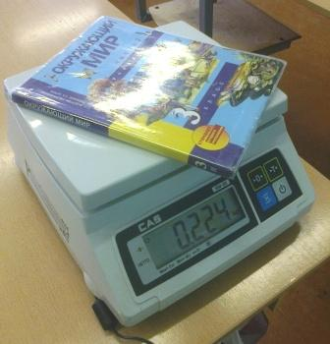
Опыт №2.
Мы проверили соответствуют ли учебные пособия требованиям СанПин. Вес учебника не должен быть более 300г.

Slide 10
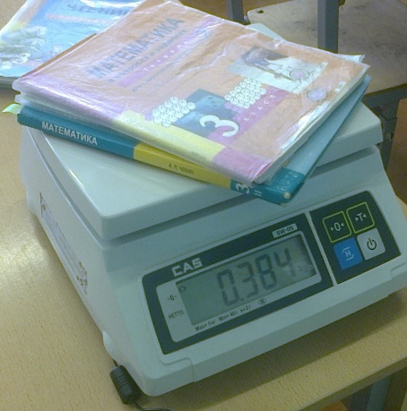
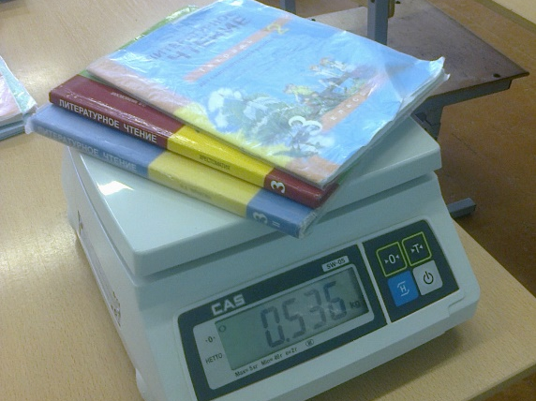

Названия учебных пособий | Вес
Русский язык (2ч) +п.т. + р.т. | 680г ( 1 учебник 280г)
Математика + п.т. + р.т. | 380г
Литературное чтение (2ч) + п.т. | 536г (1 учебник 250г)
Окружающий мир + п.т. | 290г
Немецкий язык + р.т. | 295г
Дневник | 230г
Учебные пособия не превышают норму, но так как по русскому языку и литературному чтению учащиеся вынуждены носить по два учебника, то вес учебных пособий увеличивается на 530г. Так же по каждому предмету есть печатные тетради, которые тоже увеличивают общий вес.

Slide 11
Опыт №3.
Мы взвесили ранцы без школьных принадлежностей. По нормам СанПин его вес должен быть не более 700г.

Slide 12
Ф.И.ученика | Вес школьного ранца без учебных принадлежностей (г) | Санитарные требования | Содержание рюкзака
Собянина А. | 1.400 | Выше нормы | Не соответствует
Чугунова Е. | 700 | Норма | В норме
Кулинич М. | 800 | Выше нормы | В норме
Фролов О. | 600 | Ниже нормы | В норме
Дыбочкин И. | 900 | Выше нормы | Не соответствует
Соснина А. | 900 | Выше нормы | В норме
Сальников А. | 900 | Выше нормы | В норме
Шурыгин А. | 600 | Ниже нормы | Не соответствует
Агаджанян М. | 1.000 | Выше нормы | В норме
Аникин К. | 300 (сумка через плечо) | Не соответствует | Не соответствует
Царёва А. | 900 | Выше нормы | В норме
Егорова А. | 400 | Ниже нормы | В норме
Румянцев Д. | 500 | Ниже нормы | Не соответствует
Телегина А. | 700 | Норма | Не соответствует
Собянин А. | 1.400 | Выше нормы | Не соответствует
Журавлёва Д. | 1.200 | Выше нормы | Не соответствует
У 10 учащихся (63%) вес ранца без школьных принадлежностей не соответствует нормам САНПИН
у 6 учащихся (37%) соответствует санитарным нормам.
Исследование показало, что содержание ранца в норме у 8 учащихся (50%) и у 8 учащихся (50%) содержание ранца не соответствует норме.

Slide 13
Вывод по нашему исследованию.
1. У 69% учащихся нашего класса вес рюкзака с учебными принадлежностями превышает норму.
2. На основании этих выводов мы разработали памятку для учащихся.

Slide 14
Памятка для учащихся.
Не носить лишнего в ранцах.
Проверять ранец ежедневно, оставляя учебные принадлежности конкретного дня.
Спортивную форму и сменную обувь лучше носить в отдельной сумке в руках.
Следить за весом своих рюкзаков.
Помнить, что от тяжёлых нагрузок портится наша осанка.
Регулярно заниматься физкультурой, потому что физические упражнения укрепляют мышцы и скелет.
Родителям следует покупать лёгкие ранцы и школьные принадлежности.

Slide 15

Спасибо за внимание !

